Slide 1
Bİyolojİ ve Çevre BİLİMİ Aday Öğretmenlerİ İçİn Eğİtİm Kursu
“Toprak Sağlığı Eğİtİmİ”
Kapelari, Weinberg & Engl
2025

Slide 2
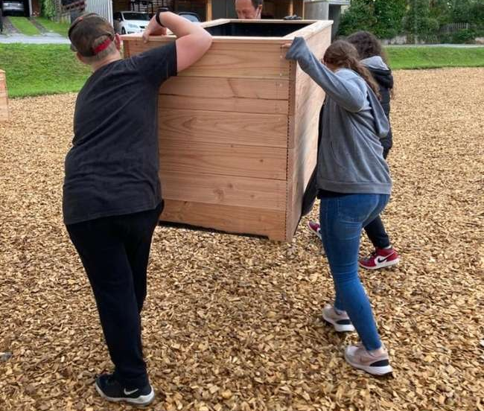
Genel Bİlgİler
Modül 1: Fikirlerin İrdelenmesi
Modül 2: Öğrencilerin Eğitim Sürecine Dahil Edilmesi
Modül 3: Toprak Sorunlarını Keşfetme ve Açıklama
Modül 4: Toprak Bilgisini Geliştirme ve Öğrencilerin İlerlemelerini Değerlendirme
Fotoğraf: Universität Innsbruck, Institut für Fachdidaktik

Slide 3
Modül 1
Fikirlerin İrdelenmesi

Slide 4

Sİzce "İyİ Çevre Eğİtİmİ" nasıl olur?
Görev 1.1. Düşünün::
İyi çevre eğitimi sizin için ne anlama geliyor?
(3 Dakika)
Dört kişilik gruplar halinde tartışın:
Fikirlerinizi hangi ölçütlere göre önceliklendirirsiniz? (En önemli unsur nedir? En az önemli unsur nedir?)
(5 dakika)
Sonuçları kısaca sunun.
Eğitsel İlke: Öğrencilerin ön yargıları hakkında bilgi edinilmesi.

Slide 5



"İyİ Çevre Eğİtİmİ" nasıl olur?
"Öğretim, çok çeşitli koşullar altında gerçekleştiğinden, ‘iyi’ öğretimin evrensel olarak geçerli bir tanımını yapmak mümkün değildir.
Aynı ders, bir sınıfta yüksek düzeyde öğrenme başarısı sağlarken başka bir sınıfta başarısız olabilir. Öğretimin değerlendirilmesinde temel belirleyici unsur, önceden belirlenmiş hedef ölçütleridir."
Eğitsel İlke: Öğrenciler tarafından hangi öğrenme hedeflerine ulaşılmasının beklendiğini açık ve anlaşılır hale getirilmesi.
(Krüger, D., Kloss, L., & Cuadros, I. (2009). Was macht „gute“ Biologielehrkräfte aus? Befragungen von Lehrenden in der Didaktik der Biologie und Biologie-Lehramtsstudierenden an deutschen Hochschulen. I D B – Berichte aus dem Institut für Didaktik der Biologie, 17, 63–88.)

Slide 6
"İyİ Öğretİmİn" 10 Özellİğİ
(Meyer, H. (2004). Was ist guter Unterricht? Berlin: Cornelsen Scriptor. ISBN 978-3-589-22047-2 )
Görev 1.2.: Bu kriterleri okuyun ve küçük gruplar hâlinde, bunları uygulamaya nasıl geçirebileceğinize dair örnekler toplayın. Fikirlerinizi tüm arkadaşlarınızla paylaşın.
Öğrenme ve öğretme süreçlerinin netleştirilmesi (süreç, hedef ve içerik netliği, ritüeller ve esneklik).
Öğrencilerin öğrenme etkinlikleriyle aktif olarak meşgul olduğu sürenin yüksek olması
Hedeflerin, değerlendirmenin, içeriğin ve yöntemlerin yapıcı bir şekilde uyumlaştırılması
İçeriğin netliği (anlaşılır talimatlar, mantıklı tematik ilerleme, net ve güvenilir sonuç belgeleri)
Anlamlı sınıf içi iletişim (planlamaya katılım, tartışma kültürü, öz değerlendirmeye dayalı toplantılar, öğrenme günlükleri ve öğrenci geri bildirimleri)
Yöntem çeşitliliği (çeşitli sunum teknikleri ve çalışma biçimleri, dersin yapısında esneklik ve farklı öğretim yaklaşımlarının kullanımı)
Bireysel destek (esneklik, sabır ve yeterli zaman sağlanması; içsel farklılaştırma ve kapsayıcılık; bireysel öğrenme değerlendirmeleri ve öğrenciye özel destek planları; öğrenme riski taşıyan öğrencilere yönelik özel destek)
Akıllı uygulama (öğrenme stratejilerinin farkındalığını artırma, hedefe yönelik uygulama görevleri, özel rehberlik ve olumlu bir öğrenme ortamı sağlama)
Açık beklentiler, öğrencilerin başarılarının profesyonelce değerlendirilmesi, sürekli geri bildirim (öğrenme fırsatlarını yönergelere veya eğitim standartlarına uygun olarak sunmak, öğrencilerin yeteneklerine göre uyarlamak ve hızlı, gelişim odaklı geri bildirim sağlamak)
Öğrenmeye elverişli sınıf ortamı (iyi düzenlenmiş sınıf, işlevsel olanaklar, faydalı öğrenme araçları)

Slide 7
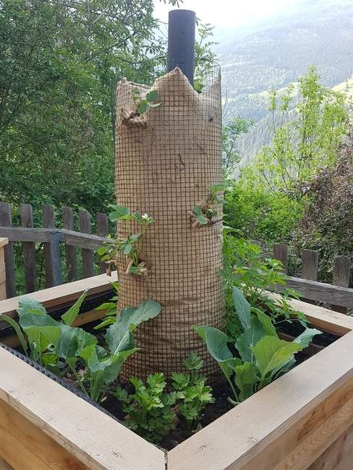

Toprak Sağlığı (Eğİtİm)
Görev 1.3.: Sizce toprak sağlığı eğitimi nasıl olmalı?
© InStitut für Fachdidaktik, Bereich Mathematik & Naturwissenschaftsdidaktik

Slide 8
Toprak okuryazarlığını gelİştİrmek İçİn ele alınması gereken sorular
(kaynak: Gropengießer, H., Kattmann, U., & Krüger, D. (2010). Biologiedidaktik in Übersichten. Aulis-Verlag.)
Toprak Okuryazarlığı eğitimini kimler veriyor/ele alıyor? Araştırmacılar, öğretmenler, eğitimciler, çiftçiler, müfredatlar, bireysel ve toplumsal gereksinimler vb.
Toprağa özgü ve disiplinler arası hangi konular ele alınmalıdır? Uygulama odaklı olmayan ve uygulama odaklı içerik (yetkinlikler), örneğin: toprak bilgisi, toprakla ilgili uygulamalar, prosedür bilgisi, toprak bilgisiyle ilgili iletişim (örneğin diyagramlar), konuya özgü akademik dil, değişim modelleme vb.
Kim?
Ne?
Nasıl?
Materyaller?
Nerede?
Neden?
Hangi eğitim hedeflerine ulaşılmalıdır? Toprak okuryazarlığı nedir, hangi konular diğerlerinden daha önemlidir, toprak eğitiminin öğretim hedefleri, müfredatlar, toprakla ilgili bireysel ve toplumsal gereksinimler...
Toprakla ilgili konuları nasıl öğretmeliyiz?
Sosyal Yapı: Öğretmen merkezli, öğrenci merkezli
Eğitim Modelleri: Sorun odaklı, araştırma odaklı, SSI, fenomenler vb.
Eğitim Yöntemleri: Uygulamalı, metin çalışması, yazma, sorgulama temelli vb.
Toprak Sağlığı ile ilgili konuları nerede öğretmeliyiz? Sınıf, laboratuvar, okul bahçesi, geziler, sergi ziyaretleri…
Hangi öğretim materyalleri kullanılmalıdır?
Canlı Organizmalar, Öğretim ve öğrenim materyalleri, ders kitabı, modeller…

Slide 9
Toprak sağlığı neden öğretİlmelİ?
“Dünya üzerindeki yaşamın sürmesi sağlıklı topraklara bağlıdır. Toprak, gıda sistemlerimizin temelidir. İklim direncine katkıda bulunurken, temiz su ve biyolojik çeşitlilik için yaşam alanları sağlar. Kültürel mirasımızı ve doğayı destekler ve ekonomimizin ve refahımızın temelini oluşturur. Buna rağmen, AB topraklarının %60 ila %70'inin sağlıksız toprak olduğu tahmin edilmektedir. Toprak, gelecek nesiller için dikkatli bir şekilde yönetilmesi ve korunması gereken kırılgan bir kaynaktır."
(AB Misyonu: Avrupa için Toprak Anlaşması)

Slide 10

“Toprak Sağlığı” kavramı okul müfredatımızda açıkça veya dolaylı olarak ele alınıyor mu?
Görev 1.4.: Aşağıdakiler analiz edilmelidir:
Grup 1: ilkokulların müfredatı
Grup 2: ortaokulların (I) müfredatı
Grup 3: ortaokulların (II)/liselerin müfredatı
Toprak konuları veya toprak sağlığı kavramıyla ilgili öğrenme hedefleri, bilgiler ve becerileri araştırılmalıdır.
Toprakla ilgili konuları öğretirken ele alınabilecek genel fikirler, beceriler ve hedefler var mı?

Slide 11


“Toprak Sağlığı” kavramı okul müfredatımızda açıkça veya dolaylı olarak ele alınıyor mu?
Küçük grup tartışması
Müfredatta toprakla ilgili hangi konular ele alınmaktadır?
Sizce müfredatta toprak sağlığı eğitimi konusunda eksiklik var mı?
Müfredatlar arasındaki farkları görebiliyor musunuz?
Sonuçlarınızı genel toplantıda paylaşın:
Toplumda Toprak Okuryazarlığını yaygınlaştırmak için bu müfredatları değiştirmemiz gerekiyor mu?
Toplumda Toprak Okuryazarlığı oluşturmak için fırsatlar var mı?

Slide 12
Modül 2
Öğrencilerin Eğitim Sürecine Dahil Edilmesi

Slide 13
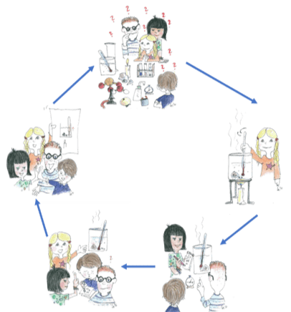
Toprak Sağlığı Eğİtİmİ – 5E Modelİ
(kaynak: Bybee, R. W., Taylor, J. A., Gardner, A., Van Scotter, P., Powell, J. C., Westbrook, A., & Landes, N. (2006). The BSCS 5E instructional model: Origins and effectiveness. Colorado Springs, Co: BSCS, 5(88-98).
Değerlendirme:
Sorular sorun, hipotezler kurun, (öznel) teoriler kullanın
Açık noktaları belirleyin ve öğrenme sürecini değerlendirin
Katılım:
Açıklama:
Araştırmaları planlayın ve yürütün, literatür araştırması yapın
Elde edilen sonuçları sunun, açıklayın ve tartışın
Keşif:
Detay:
Gözlemleyin, tanımlayın, veri toplayın
Verileri analiz edin, yorumlayın, ilişkiler kurun; literatür araştırması yapın
Uyarlama: Abels, Lautner & Lembens (2014) Mit “Mysteries” zu Forschendem Lernen im Chemieunterricht. Chemie & Schule, 3/14

Slide 14
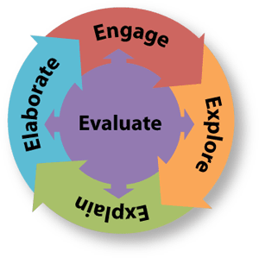
katılım
Katılım
Konunun heyecan verici ve ilgi çekici bir şekilde tanıtılması:
öğrencilerin ön bilgilerinin görünür hâle getirilmesi, mevcut önyargıların uygunluk açısından değerlendirilmesi, gerekirse bilişsel çatışmaların yaratılması, ilgi çekmek, motivasyonu artırmak, önceki öğrenmelerle bağlantıların kurulması ve öğrenme hedeflerinin görünür hâle getirilmesi gereklidir.

Slide 15





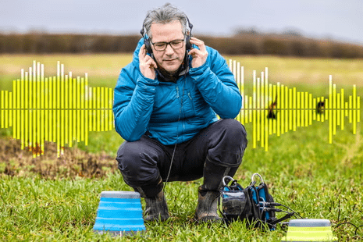
Toprak Sağlığı Eğİtİmİ
Katılım
Dikkatlice dinle...
Kaynak: https://www.soundingsoil.ch/zuhoeren/

Slide 16

İlgİ Uyandırmak– Öğrencİlerİn Konuya Dahil Edİlmesİ
Katılım
Ne düşünüyorsunuz? Sizce bu fikirler kimlere ait?
Amaç, öğrencilerin toprak hakkında halihazırda sahip oldukları fikirleri/ön kavramları hakkında biraz daha fazla bilgi edinmektir.
Bu fikirleri beyaz tahta, flipchart vb. üzerine yazın.

Slide 17
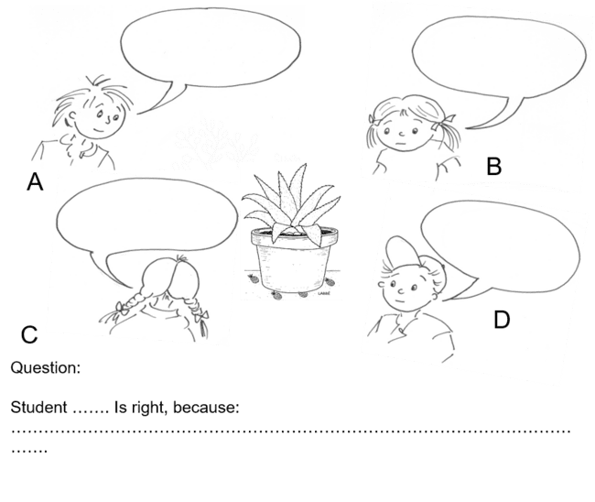
İlgİ Uyandırmak– Öğrencİlerİn Konuya Dahİl Edİlmesİ
Katılım
Görev 2.1
Adım 1: Toprak sağlığı konusuna öğrencilerin ilgisini çekmek için konsept bir karikatür tasarlayın.
Adım 2: Dört kişilik gruplar halinde bir araya gelin ve karikatürleri birbirinize sunun.
İlgi çekmek için güncel sorunları düşünün!
Kapelari, S.; Naylor S. ve Keogh B.’nin (2007) fikrine dayanarak. http://www.conceptcartoons.com

Slide 18
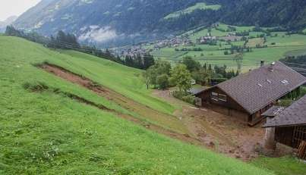
İlgİ Uyandırmak– Öğrencİlerİn Konuya Dahİl Edİlmesİ
Katılım
İlgi çekmek için güncel sorunları düşünün!
https://www.osttirol-heute.at/menschen/murenabgang-nach-starkem-unwetter-in-oberlienz/

Slide 19
Öğrencİlerİn Ön Yargıları
Günlük inançlar, bireyler tarafından benimsenen yaygın fikirler, düşünceler, kavramlar, değerlendirmeler veya inançlardır.
Öğretim ve öğrenme bağlamında bu tür inançlar sıklıkla ön yargılar, alternatif kavramlar, ön bilgi veya öğrenci fikirleri olarak adlandırılır.
Önemli olan, bu inançların bilimsel doğrulukları, kökenleri veya altında yatan nedenleri açısından değerlendirilmemeleridir.
Bununla birlikte, öğrenmenin nasıl tanımlandığına bakılmaksızın, öğrenme sürecinin şekillenmesinde önemli bir rol oynarlar.

Slide 20
Öğrencİ Fİkİrlerİ
Görev 2.2: Dergi Makalesi Okuma
Lütfen bu makaleyi okuyun.:
Ero-Tolliver, I., Lucas, D. & Schauble, L. Young Children’s Thinking About Decomposition: Early Modeling Entrees to Complex Ideas in Science. Res Sci Educ 43, 2137–2152 (2013). https://doi.org/10.1007/s11165-012-9348-4
Tersine çevrilmiş sınıf etkinliği

Slide 21
Öğrencİ Fİkİrlerİ
‘Bu ilk değerlendirmede, öğrencilerin yanıtlarının çoğunluğu (N = 11), yaprakların basitçe kaybolduğunu öne sürdü ve nereye gittiklerine dair çok az açıklama yapıldı (bir çocuk ise "başka bir gezegene" gitmiş olabileceklerini öne sürdü). Öğrenciler yaprakların “kaybolduğunu”, “öldüğünü”, “rüzgarla savrulduğunu" veya çöp toplayıcılar tarafından götürüldüğünü söylediler […]. Öğrencilerin geri kalan yarısı, yaprakların hacminin zamanla azaldığını bildirdi ve bunun bir şekilde hesaba katılmasının gerektiğini anlamış gibi göründüler. Ancak, pek de şaşırtıcı olmayan bir şekilde, bu öğrenciler mekanik (kimyasal değil) değişim süreçleri olabileceğini dile getirdiler. İnsanların ve hayvanların yaprakların üzerine bastığını ve bunun sonucunda yaprakların daha küçük parçalara ayrıldığını belirttiler' (ilgili kaynak, s. 2141).
Tersine çevrilmiş sınıf etkinliği
Ero-Tolliver, I., Lucas, D. & Schauble, L. Young Children’s Thinking About Decomposition: Early Modeling Entrees to Complex Ideas in Science. Res Sci Educ 43, 2137–2152 (2013). https://doi.org/10.1007/s11165-012-9348-4

Slide 22
Öğrencİ Fİkİrlerİ
Küçük gruplar halinde tartışın:
Bu fikirler öğrenme sürecini nasıl etkileyebilir?
Makalede sunulan öğretim ünitesini nasıl değerlendiriyorsunuz?
Dersin güçlü ve olası zayıf yönleri neler?
Sonuçlarınızı genel toplantıda paylaşın:
Bu fikirleri beyaz tahta, flipchart vb. üzerine yazın.

Slide 23
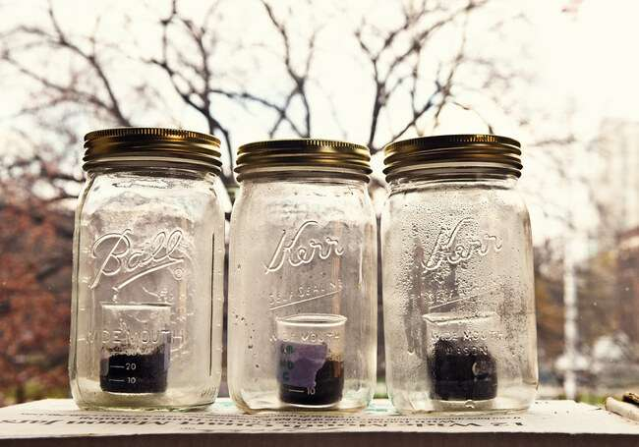
Modül 3 İçİn Görev:
Bir sonraki oturuma, yaşadığınız bölgeden bir kavanoz toprak getirin.

Slide 24
Modül 3
Toprak Sorunlarını Keşfetme ve Açıklama

Slide 25
keşİf
3 kişilik gruplar oluşturun ve görevi takip edin:
Görev 3.1.:
Toprağı yakından inceleyin ve üç toprak örneğini karşılaştırın - Dokuları ve kokuları aynı mı?
Hangi hayvanlar mevcut? ? İsimlerini öğrenin ve tüm hayvanların üç toprak örneğinin hepsinde yaşayıp yaşamadığını öğrenin?
Gerekli Malzemeler:
büyüteç/stereoskopik büyüteç
tespit anahtarı
çalışma sayfası - protokol
Herkes bir kavanoz toprak getirdi mi?

Slide 26
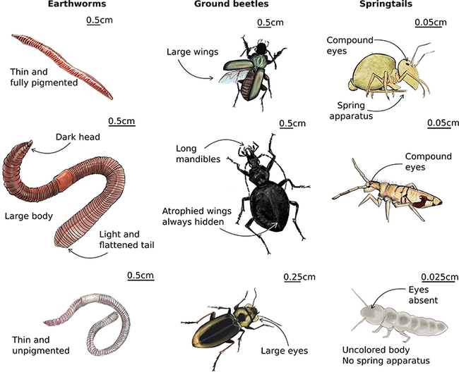
Öğrencİler Kendi Başlarına Yenİ Şeyler Keşfederler
Keşif
Çizim: www.lesbullesdemo.fr

Slide 27
Öğrencİler Kendİ Başlarına Yenİ Şeyler Keşfederler
Keşif
Öğrencilerin bağımsız ve aktif bir şekilde bilgi üretmelerini, deneyim kazanmalarını ve kavramları daha derinlemesine anlamalarını, mevcut bilgileri uygulamalarını ve kavramları daha da geliştirmelerini, prosedürel bilgi ve beceriler edinmelerini ve uygulamalarını sağlayacak fırsatlar yaratılmalıdır.

Slide 28
Bİlİm Adamları Nasıl Bİlgİ Edİnİyorlar?
Keşif
Biyolojide bilgi, ampirizm ve teori arasındaki etkileşimle elde edilir; yani bir yandan gözlem yoluyla deneyim kazanılır ve buna karşılık gelen ölçülebilir veriler toplanırken, diğer yandan mevcut bilgi/teoriler varsayımlar/hipotezler ve nedensel ilişkiler (eğer-o zaman ilişkisi) kurmak için kullanılır.

Slide 29
İçerİk Desteklİ Aktİf Etkİleşİm Yöntemlerİ
Keşif
Az çok yapılandırılmış öğrenme fırsatları: Seçilmiş bilgi materyalleri, literatür araştırması, anketler/görüşmeler
Deneyler (fenomen yaratma)
Deneyler (değişkenlerin test edilmesi)
Simülasyon oyunları/rol oyunları: örneğin, tartışmaya yönelik hedefli hazırlık vb.
Sorgulamaya dayalı öğrenme

Slide 30
Açıklayanlar en çok öğrenenlerdİr
Açıklama
Öğrencilerin yeni öğrendikleri bilgileri kendilerine, başkalarına ve öğretmene açıklamaları için fırsatlar yaratılmalıdır. Gerektiğinde, öğretmenin daha fazla soru sorması, gerekirse fikirleri netleştirmesi, 'alternatif öğrenci fikirlerini' daha da geliştirmesi veya öğrencilerin yanlış açıklamalarını düzeltmesi vb. için fırsatlar sunulmalıdır.

Slide 31
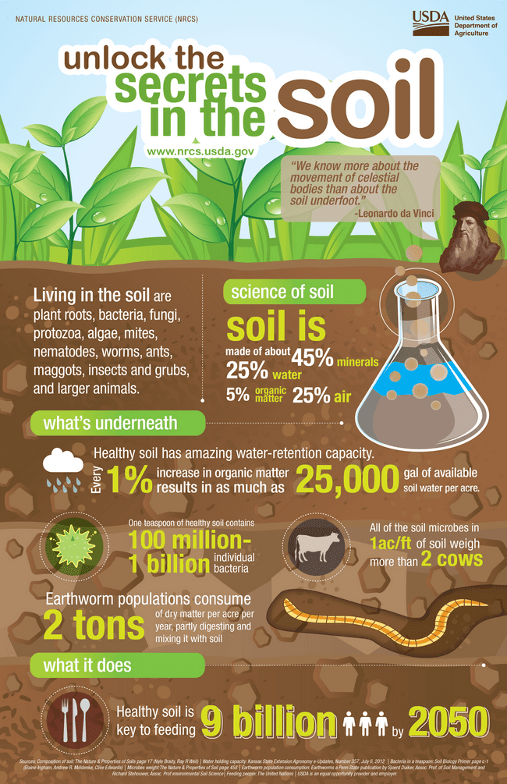
Açıklayanlar en çok öğrenenlerdİr
Açıklama
Genellikle açıklamayı yapan öğrenmendir; bu aşamada öğrencilerden açıklama yapmalarını isteyen etkinlikler sunuyoruz.
Amaç, öğrencilerin anlayışlarını derinleştirmelerine destek olmaktır.
Öğretmenin görevi, büyük resmi çizmektir.
Kaynak: https://talborne.co.za/soil-health

Slide 32
Açıklayanlar en çok öğrenenlerdİr
Açıklama
Görev 3.2: Bu posteri bireysel olarak okuyun.
Kendi kelimelerinizle açıklayın (Grup çalışması)
Sağlıklı toprak nedir?
Nasıl görünür?
…
Kaynak: https://talborne.co.za/soil-health

Slide 33

Açıklayanlar en çok öğrenenlerdİr
Açıklama
Görev 3.3. Toprak hayvanlarını keşfettikten sonra, bu görevler öğrencilerin daha önce öğrendiklerini açıklamalarını sağlayacaktır.
Öğrenciler buldukları her hayvan hakkında bilgi kartı alırlar.
Öğrenciler, belirli bir hayvanın toprak sistemine nasıl katkıda bulunduğunu açıklamak için kısa bir sunum hazırlarlar.

Slide 34
açıklama
Açıklama
Açıklamalar, hâlâ en sık kullanılan öğretim aracıdır.
Esas olarak açıklama yapanlar en çok bilgiyi öğrenirler.
Açıklamalar ancak öğrenci kendi kendine açıklama yapmakta zorlanıyorsa veya açıklamalar yetersiz kalıyorsa öğretmen tarafından yapılmalıdır.
Bir açıklamanın kısmen yanlış olduğuna dair geri bildirim yapılması, öğrenme başarısına zarar verir.
-> Öğrencilere, örnekler içeren çözümler kullanarak içeriği kendilerinin açıklamalarını söylemek çok daha verimlidir.

Slide 35
Okul Ortamında İyİ Bir Açıklamanın On Özellİğİ
Açıklama
Konuyu adlandırın, amacını belirtin ve ana hatlarını çizin.
Yapılandırılmış ve organize bir şekilde ilerleyin - Nedensel ilişkileri açıkça belirtin.
Bilinenlerden yola çıkın ve benzetmelerden yararlanın.
Örneklerle konuyu somutlaştırın
Medya kullanarak görselleştirin
Önemli noktaları sözlü olarak, jestlerle vurgulayın, yazın, düşüncelere fırsat tanımak için duraklayın ve göz teması kurun.
Etkileşimli bir şekilde iletişim kurun, ancak soru sormayın/sorgulamayın.
Dilsel karmaşıklığı sınırlayın, sade konuşun.
Tekrar yapın ve ara noktalar belirleyin.
Dinamik olun ve kendi coşkunuzu yansıtın.

Slide 36
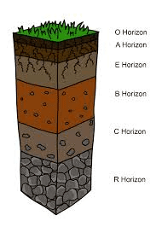
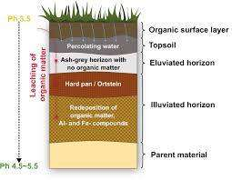
Örnek: Toprak Profİlİ
Açıklama
Bu iki grafiği karşılaştırın ve açıklayın:
Ne kadar bilgi içeriyorlar?
Sınıfta hangisini kullanırdınız ve neden?
(https://www.natur-erforschen.net/wp-content/uploads/2017/08/Pedosph%C3%A4re-2.pdf, 19.05.2025 tarihinde erişildi)

Slide 37
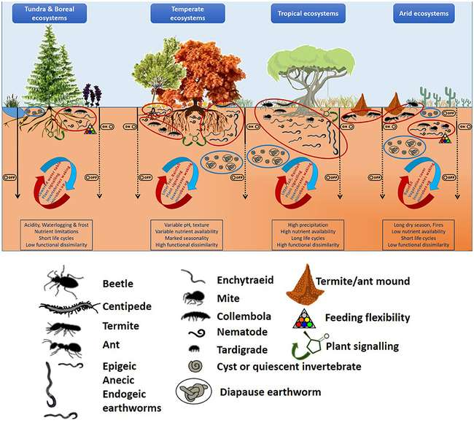
Bİlgİ Yoğunluğu
Açıklama
Görsel materyal seçerken öğretmen, öğrencilerin konu hakkındaki mevcut bilgilerini ve görselin karmaşıklığıyla başa çıkma yeteneklerini göz önünde bulundurmalıdır.
Öğrencilerin ihtiyaçlarını karşılamak için farklı karmaşıklık seviyelerinde görseller sunmak mantıklıdır.
Kaynak: Briones, M. (2018). The Serendipitous Value of Soil Fauna in Ecosystem Functioning: The Unexplained Explained, Frontiers. 19.05.2025

Slide 38
görüntü İşleme öğretmen desteğİ gerektİrİr
Öğrenciler görüntü özelliklerini algılar ve tanıdık unsurları seçer.
Önceki temsili bilgiler yeniden gözden geçirilir ve 'zihinsel modele' entegre edilir.
Algısal izlenimin somut ayrıntılarını soyut hale getiren bir 'zihinsel model' oluşturulur.
Sunum biçimi içindeki veya sunum biçimleri arasındaki (örneğin eşlik eden metin ve resim) içerikle ilgili referanslar ne kadar karmaşık ve çeşitli olursa, çalışma belleği üzerindeki yük (bilişsel yük) de o kadar artar.

Slide 39
Modül 4
Toprak Bilgisini Geliştirme ve Öğrencilerin İlerlemelerini Değerlendirme

Slide 40
Detaylandırma – Daha Detaylı Bİlgİler Edİnme
Detay
Öğrencilere konuyu daha ayrıntılı olarak ele alma, deneyimlerini farklı bir bağlamda uygulama, ek bilgi edinme, kavramsal anlayışlarını genişletme, uygulamalı bilgi ve beceriler kazanma fırsatları yaratılmalıdır (bilgiyi derinleştirme ve aktarma).
Yöntemler:
Detaylı sorular
Uygulama örnekleri: örneğin, toprak hayvanlarını daha detaylı gözlemleyerek nasıl nefes aldıklarını veya ağız yapılarının nasıl göründüğünü öğrenmek, okul bahçesindeki farklı toprak türlerini belirlemek vs. …

Slide 41
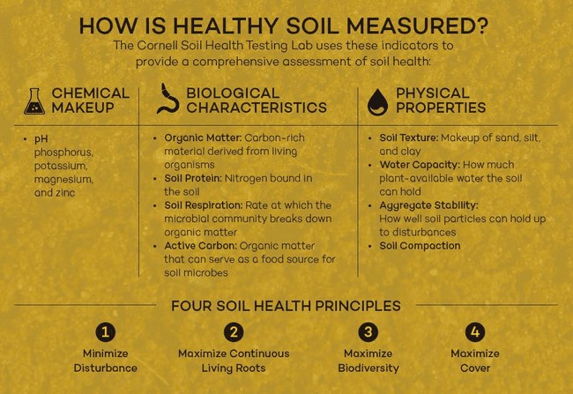
Detaylandırma – Daha Detaylı Bİlgİler Edİnme
Detay
Görev 4.1.: Öğrencilere 3 toprak türü hakkında bilgi verilir:
4 kişilik gruplardan her biri bir toprak türü seçer ve bu türün özellikleri hakkında ek bilgi alırlar veya kendi çevrimiçi araştırmalarını yaparlar.
Aşağıdaki soruları yanıtlayan bir poster oluşturun:
- Bu toprakta hangi hayvanlar yaşıyor?
- Bu toprak tipinin özelliklerine nasıl katkıda bulunuyorlar?
- Bu toprağın neden sağlıklı olduğunu/olmadığını açıklayın.
Kaynak: https://ediblephilly.ediblecommunities.com/food-thought/food-thought-how-healthy-soil-measured/

Slide 42
Sosyo-Bİlİmsel Konularla (SSI) Öğrenme
Ahlaki düşünce, etik,
değerler ve standartlar
Uzmanlık ve süreç anlayışı
Bir
Görüş
Oluşturma
Bilim ve bilimsel
bilgi
Duygular
Sadler, T.D, Romine, W.L. & Sami, M. (2016) . Learning science content through socio-scientific issues-based instruction: a multi-level assessment study. International Journal of Science Education, 38(10), 1622-1635
Kültürel, sosyal ve siyasi inançlar

Slide 43
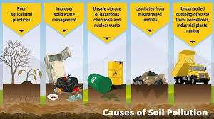
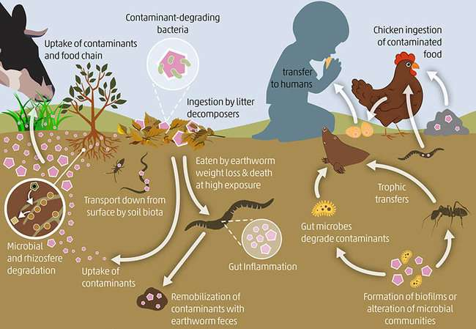
SSI - Sosyo-Bİlİmsel Konular
Detay
https://futurefocusedlearning.net/blog/learner-agency/5-terrific-inquiry-based-learning-examples
https://prepp.in/news/e-492-causes-of-soil-pollution-environment-notes
https://www.epa.gov/shttps://link.springer.com/chapter/10.1007/978-981-19-3326-4_8ites/default/files/styles/medium/public/2014-10/benmappyramid.png?itok=fyGUU7da

Slide 44
SSI - Sosyo-Bİlİmsel Konular - Görev
Detay
Görev 4.2: Toprak kirliliğine karşı ne yapabiliriz?
Bu konu hakkında (XXX ders/XXX konu) daha önce edindiğiniz bilgileri kullanarak aşağıdaki çevrimiçi sayfalarda araştırma yapın.
(yaş grubuna uygun bir seçenek sunulmalıdır)
Grup 1 - 2: Gelecekte toprak kirliliğini nasıl azaltabileceğimize dair makul bir öneride bulunun - yerel karar vericileri/politikacıları girişiminizi uygulamaya koymaya ikna edecek yenilikçi bir sunum hazırlayın.
Grup 3 - 4: Toprak kirliliğinin sağlık üzerindeki etkileri ve bunların nasıl önleneceği konusunda insanları bilgilendirmek için yaratıcı bir eğitim programı geliştirin.

Slide 45
Gerİbİldİrİm almak
Değerlendirme
Öğrencileriniz grup halinde çalışırken veya çalışmalarını sınıfta sunarken onları gözlemleyin.
Becerilerini geliştirip geliştirmediklerini ve nasıl geliştirdiklerini izleyin.
Süreç sonunda bilgi ve becerileri test edin.
Değerlendirme, geleneksel ölçme yöntemi olarak anlaşılmamalıdır; bunun yerine, her aşamada öğrenme ön koşullarını ve öğrenme ilerlemesini belirlemeye ve teşhis etmeye hizmet eder ve böylece öğretmenin sonraki adımlarına rehberlik eder.
Süreç Değerlendirme: Öğrencileriniz gruplar halinde çalışırken onları yakından gözlemleyin, öğrenme ürünleri toplayın ve analiz edin – geri bildirimde bulunun
Sonuç Değerlendirme: Öğrenme hedeflerini sürecin en başından belirleyin

Slide 46
Gerİbİldİrİm almak
Değerlendirme
Değerlendirme testleri sadece notlandırmanın temelini oluşturmakla kalmaz, aynı zamanda öğretimi öğrencilerin ihtiyaçlarına en uygun şekilde uyarlamak için biyoloji derslerinin ayrılmaz bir parçası olarak da gereklidir.
Sonuç değerlendirme - sınav: daha uzun öğrenme aşamalarından sonra performans değerlendirilir ve not verilir (genellikle bir test veya ödev)
Süreç değerlendirme - öğrencilerin öğrenme ilerlemesini değerlendirmek için sürekli olarak yapılan değerlendirmedir (alıştırmalar, derste yapılan gözlemler, sınıf tartışmaları, ödevler vb.).

Slide 47
Gerİbİldİrİm almak
Değerlendirme
Süreç değerlendirme: Öğrencilerin kendi bilgilerini sorgulamaları ve deneyimleri üzerinde düşünmeleri için fırsatlar yaratmak gereklidir. Öğretmenin, sunulan öğrenme olanaklarının etkinliğini değerlendirmesine ve geliştirmesine, ayrıca öğrencilerin mevcut durumlarını belirlemesine olanak tanıyan fırsatlar yaratmak gereklidir.
Sonuç değerlendirme: Öğrencilere, amaçlanan öğrenme hedeflerine ulaşıp ulaşmadıkları veya istenen yeterlilikleri kazanıp kazanmadıkları konusunda geri bildirim sağlanmalıdır.

Slide 48
Gerİbİldİrİm almak
Değerlendirme
Yöntemler:
Kavram karikatürleri, Kavram haritaları
Sınıf gözlemleri
Benzer olgulara dair açıklamalar
Ürün analizi (tartışmalardaki argümanların, sunumların veya diğer öğrenme ürünlerinin içeriğinin değerlendirilmesi, vb.)
Testler, sınavlar

Slide 49
Kavram harİtaları, öğrencİlerin ‘zİhİnsel modellerİnİ' görselleştİrİr
Değerlendirme
Kavramları kutular içerisinde gösterin.
Bağlantılı kavramlar arasındaki ilişkileri belirtmek için bağlantı çizgileri kullanın.
Kavramları hiyerarşik bir sıraya göre düzenleyin.
İki veya daha fazla kavram arasında çapraz bağlantılar kurabilirsiniz.
Kavram haritasında kavramları birbirine bağlayan sözcükler bir önerme oluşturur.
bağlantı
Toprak solucanları
tüket
kavram
dışkı
Bitki kalıntıları
üret
önerme
Humus

Slide 50
Kavram harİtaları, ‘zİhİnsel modellerİn' kavram kartlarıdır
Değerlendirme
Bunlar her zaman daha üst düzey bir soruya yönelik olarak oluşturulur.
bağlantı
malzeme
döngüleri
Örneğin, belirli bir toprak türü için bir kavram haritası oluşturulabilir:
örneğin, "Bataklığı ekosistemler için önemli kılan nedir?"
denge
koruma
kavram
bataklık
düzenleme
yaşam alanları
önerme
çeşitli canlı türleri

Slide 51
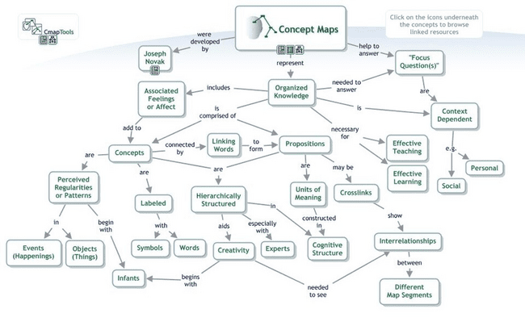
Kavram Harİtalarının Analİzİ
Değerlendirme
Nicel değerlendirme: (sayıya göre)
(doğru) kavram
(doğru) önerme
(doğru) bağlantı
Nicel değerlendirme: (sayıya göre)
zincir (1)
ışınsal yapı (yıldız) (2)
Ağlar (3)
Bu yapılar farklı ağırlıklara sahiptir.
Nitel değerlendirme (ağırlığa göre)
(doğru) kavram
(doğru) önerme
(doğru) bağlantı
https://upload.wikimedia.org/wikipedia/commons/8/88/Concept_Map_About_Concept_Maps.jpg
https://www.christianhmeyer.de/mit-concept-mapping-den-lernerfolg-steigern-und-wissen-strukturieren/

Slide 52
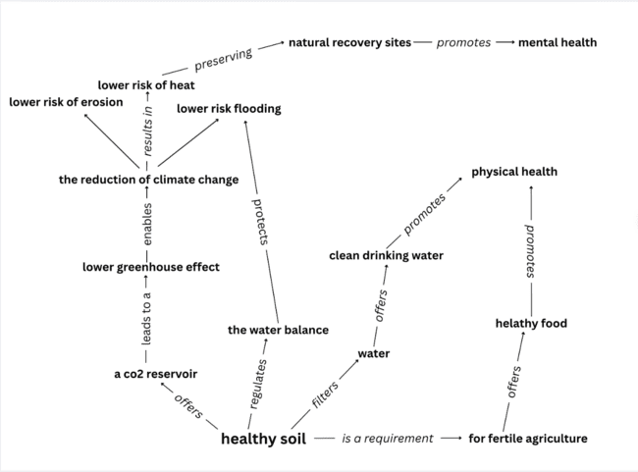
Gerİ Bİldİrim Alma – Kavram Harİtası
Değerlendirme
Nicel değerlendirme: (sayıya göre)
(doğru) kavram
(doğru) önerme
(doğru) bağlantı
Nicel değerlendirme: (yapı)
zincirler
ışınsal (yıldız)
ağlar
Nitel değerlendirme (ağırlığa göre)
(doğru) kavram
(doğru) önerme
(doğru) bağlantı
https://www.christianhmeyer.de/mit-concept-mapping-den-lernerfolg-steigern-und-wissen-strukturieren/

Slide 53
Kavram Harİtası – Görev
Belirli bir toprak türü için kavram haritası oluşturun!
1. Belirli bir toprak türü seçin (örneğin, kara toprak, podzol, gley, rendzina, bataklık) ve bilgilerinizi ve bağlantılarınızı görselleştiren bir kavram haritası oluşturun.
Temel soru: "Bu toprak türü ekosistemleri nasıl etkiler?"
2. Kavram haritalarınızı diğer öğrencilerinkilerle karşılaştırın ve birbirinize geri bildirim verin:
Kavramlar, önermeler ve bağlantılar doğru kullanılmış mı?
Kavram haritası temel soruyu yanıtlıyor mu?

Slide 54
Sıra Sİzde
Görev 4.3: Bir eğitim programı oluşturun.
Bir toprak (sağlığı) konusu seçin.
Öğrencilerin 5 aşamanın her birinde (Katılım, Keşif, Açıklama, Detaylandırma ve Değerlendirme) verilen öğrenme hedeflerine ulaşmalarına yardımcı olacak öğrenme etkinlikleri oluşturun.
Öğrencilerin ilgisini çekmeye çalışın.
Eğitsel bir öz değerlendirmeyi sürece dahil edin.
Öğrencilerinizin öğrenme ilerlemesini hem süreç hem de sonuç olarak nasıl değerlendireceğinize dair birer örnek verin.
Bir dahaki sefere programınızı 10-15 dakika içinde sunmak için ilgi çekici bir format düşünün.

Slide 55
Sıra Sİzde
Toprak sağlığı eğitim programınızı ilgi çekici bir formatta sunun.
Herkese sunum yapmaları için 10-15 dakika süre tanınır.
Sunum yapanların öz değerlendirme yapmalarına ve fikirlerini geliştirmelerine yardımcı olmak için izleyicilerin not alması ve sunum sonrasında sorular sorması gerekir.

Slide 56


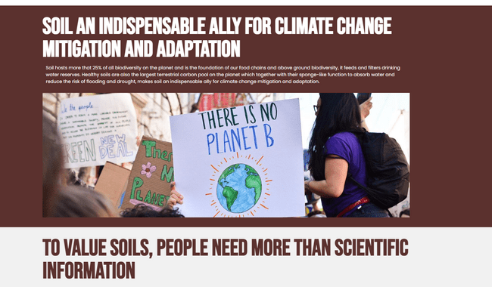

Slide 57
TEŞEKKÜRLER
loess-project.eu

